Slide 1

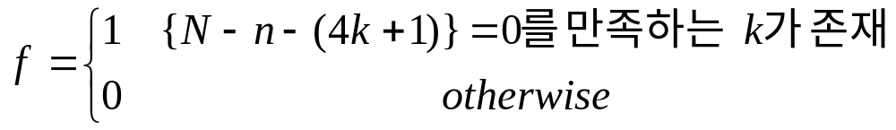
게임트리 탐색
게임을 위한 탐색
  다수(2인)가 상호 배타적인 환경에서 승리하기 위한 경로를 탐색
  앞을 내다봄으로써 현재 상태의 선택을 결정
  대부분의 게임에서 완벽한 평가함수의 정의가 불가능 →
  휴리스틱한 기준에 의한 추정치만 제공
말패(last-one-loses) 게임
  평가함수
Notes:
N은 현재 쌓여 있는 침의 수. N은 집어내는 칩의 수

Slide 2
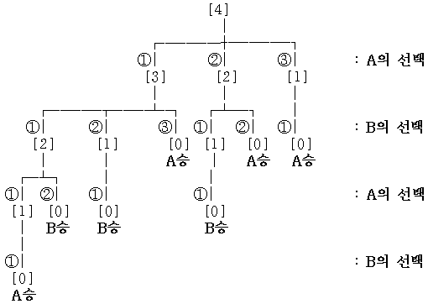
게임트리 탐색
Notes:
원으로 둘러싸인 수는 경기자가 들어내는 칩의 수이며, 대괄호 안의 수는 남은 칩의 수임
말패게임인 경우는 탐색공간이 좁아 전체 게임트리를 작성할 수 있으나 대다수의 우리가 즐기는 게임은 탐색공간이 커 미리 모든 경우를 조사해 볼 수 없음. 그래서 제약적인 상황에서 판단을 해야 함

Slide 3
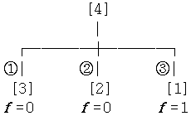
게임트리 탐색
평가함수를 사용한 말패게임 풀이
최소최대(minimax) 탐색법
  최소화자(minimizer)와 최대화자(maximizer)로 구성되어 있다고 가정하고 탐색해 나가는 전략
  몇 수 앞을 내다보느냐가 탐색의 양에 영향
  최소최대법을 사용하면 탐색의 영역을 축소하는 것이 가능
    어떤 노드가 그 함수값을 구하거나 확장하지 않아도 판단을 내리는데 지장이 없는 경우에 이 노드를 고려 대상에서 제외
  → α-β pruning(알파-베타 가지치기)
Notes:
* 게임에서 당장 앞의 한 수만 보는 것은 좋은 전략이 아님. 몇 수 앞을 봐야 함. 이때 최소최대 전략을 활용

Slide 4
게임트리 탐색
최소최대 탐색 예
    평가함수 값을 최대화 시키려는 A의 탐색
    최소화자 B의 의도를 고려한 A의 선택
A
[c₁]
f=0.8
[c₂]
f=0.3
[c₃]
f=-0.2
A
[c₁]
f=0.8
[c₂]
f=0.3
[c₃]
f=-0.2
[c₁₁]
f=0.9
[c₁₂]
f=0.1
[c₁₃]
f=-0.6
[c₂₁]
f=0.1
[c₂₂]
f=-0.7
[c₃₁]
f=-0.1
[c₃₂]
f=-0.3

Slide 5
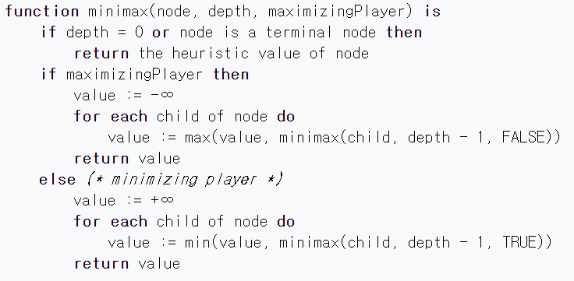

MiniMaxing Algorithm

Slide 6
알파베타 가지치기
알파베타 가지치기
  최대화 노드에서 가능한 최소의 값(알파 α)과 최소화의 노드에서 가능한 최대의 값(베타 β)를 사용한 게임 탐색법
Below any MIN node having β−value smaller than α−value of an ancestor.
Below any MAX node having α−value greater than β−value of an ancestor.
[c₀]
α=0.2
[c₁]
[c₂]
[c₁₁]
f=0.2
[c₁₂]
f=0.7
[c₂₁]
f=-0.1
[c₂₂]
[c₂₃]

Slide 7
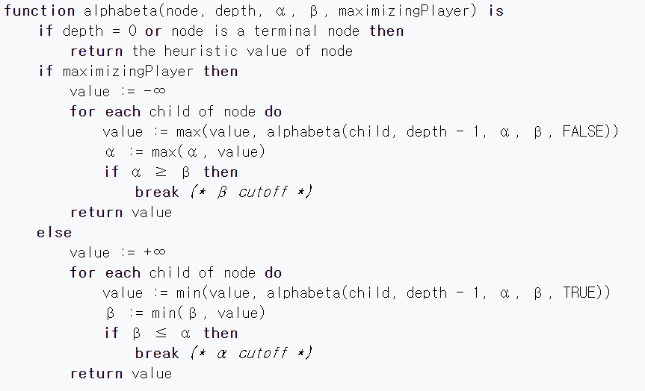
알파베타 가지치기

Slide 8
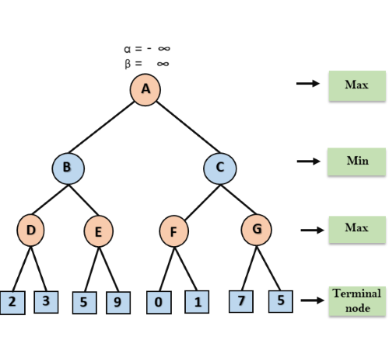
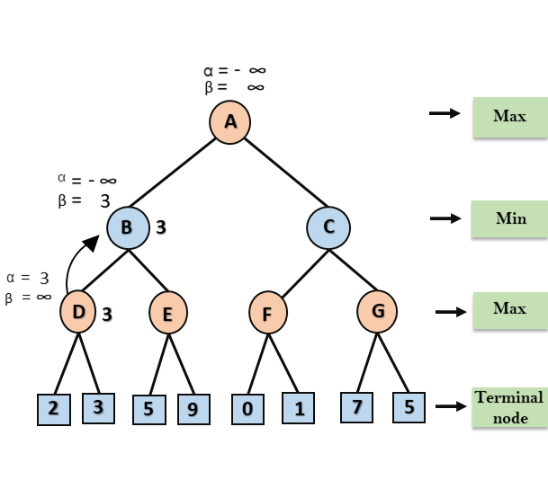

Slide 9
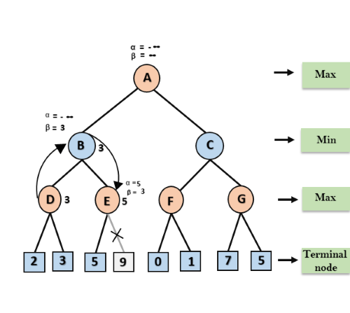
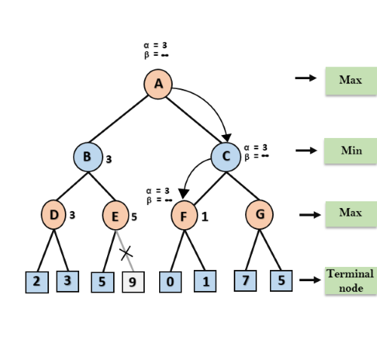

Slide 10
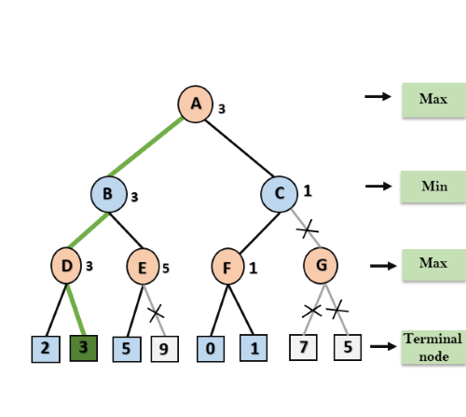
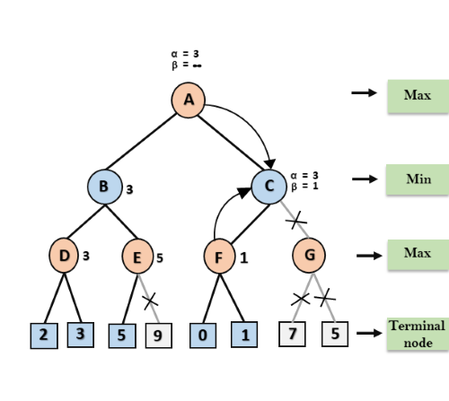

Slide 11
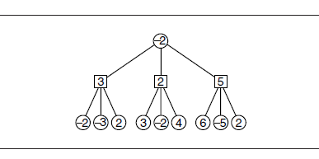
NegMaxing
두 사람이 하는 제로합 (zero sum) 게임인 경우는 minimaxing 과정을 단순화 할 수 있음
  한 게임자의 입장에서만 평가하는 대신에 서로가 교대로 평가하고 각 게임자는 최대의 값을 선택
  이는 bubbling up 시에 밑 단의 값의 부호를 바꾼 후 그 중에서 최대를 선택하는 방식으로 구현이 가능

Slide 12
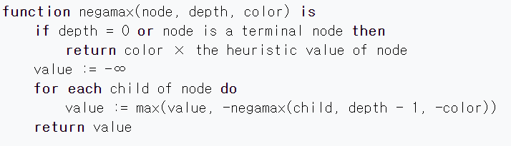
NegMaxing 알고리즘
Minimax를 사용하면 최대화 플레이어를 기반으로 노드의 휴리스틱 값을 계산. NegaMax를 사용할 경우는 현재 플레이어 관점에서 휴리스틱 값 계산

Slide 13
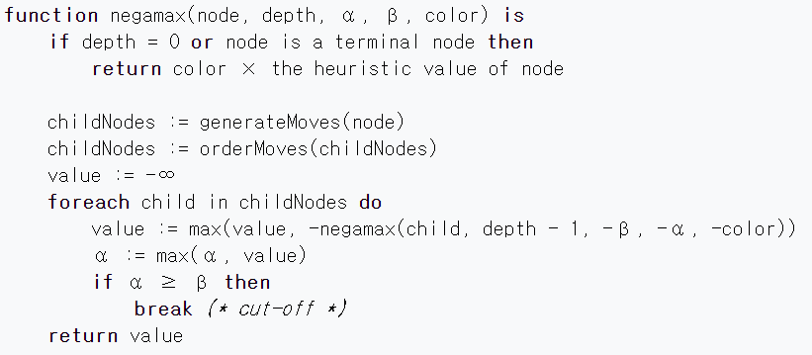
AB NegMax
알파와 베타는 주어진 depth에서 자식 노드들이 갖을 수 있는 값에 대한 하한과 상한을 의미

Slide 14

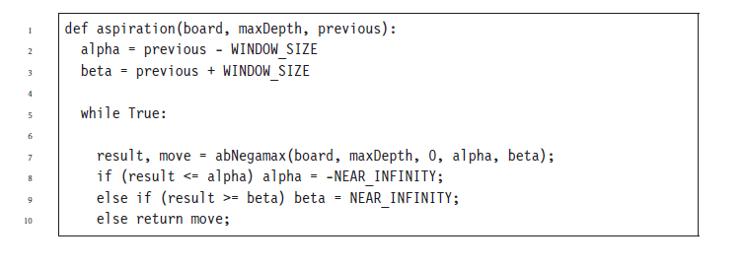
Aspiration Search
대신에 범위 (이를 aspiration이라 함)를 주어 탐색함
  범위 값을 잘 주면 가지치기를 많이 하면서도 좋은 해를 찾을 수 있음
  보통 이전 탐색의 결과 값을 이용하여 범위 설정
  (previous – window_size, previous + window_size)

Slide 15
실습 및 과제
TicTacTo
  Negamax를 직접 구현하는 형식으로 또는
  easyAI 패키지 이용 (https://github.com/Zulko/easyAI)

